Slide 1
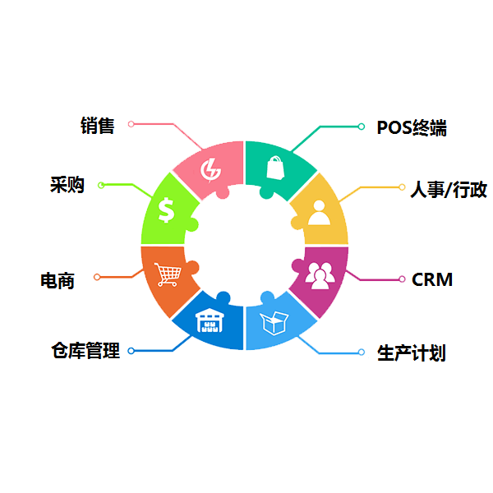
ERP &CRM
适用：生产工厂|项目销售|产品销售|跨境电商|零售连锁

Slide 2
方案定位

Slide 3
功能框架图

Slide 4
一款应用满足您企业的所有需求

Slide 5
随你成长而扩展——功能模块细化

Slide 6
随你成长而扩展

Slide 7
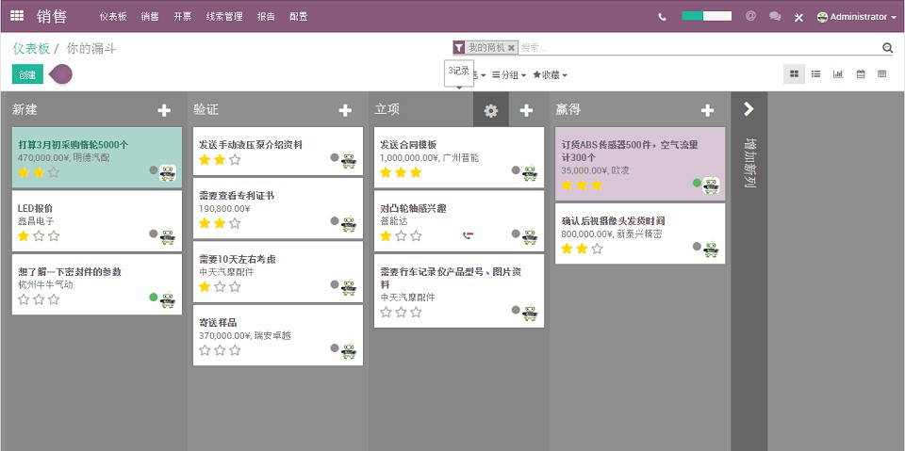
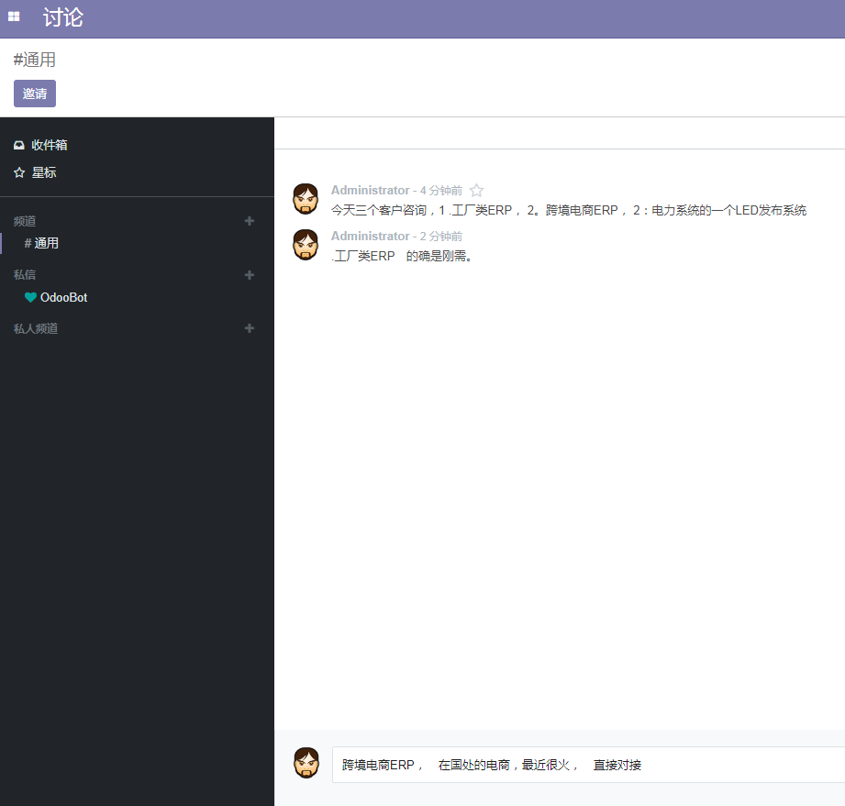
功能特色(举例:CRM)
与你的客户保持联系
实时消息加强协作
快速预览团队每天事务
查看每个同事的电话、报价记录
共享创意与文件、实时捕捉你错过的信息
以客户为中心的CRM-跟踪线索,
精准把握商机
以客户为中心的CRM-跟踪线索,精准把握商机
使用行为数据实现更好的智慧决策
定制化面版，一览全局你的生意
深挖实时报表与变化曲线图，感受商机变化

Slide 8
反馈：您有什么需求呢？
行业______________?
整体需求描述______________?
模块______________?
核心痛点______________?
用户数______________?

Slide 9
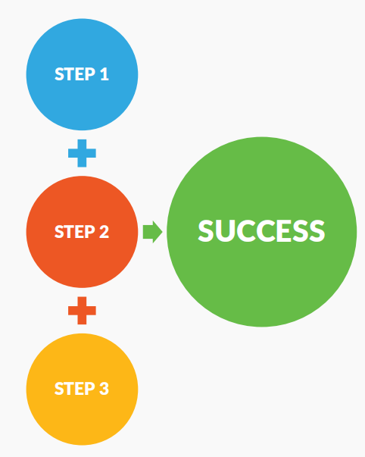
我们的服务流程1-2-3
我们是如何帮助你的生意做出最好决策
评估
需求调研分析、评估
我们通过量身定制来提升咨询服务效果，
涵盖从评估到实施所有步骤
我们将与您密切协作，了解您的业务，
并确保选择了最佳解决方案。
方案
给出建议最佳可能方案
实施
在您组织及为伙伴中实施方案方案

Slide 10
联系我们
服务专家:王业锋
电话：18028775122
地址：深圳市宝安区华创达前海创客创新基地A1-406
感谢关注！

